Slide 1
Verschlüsselung

Slide 2
Inhalt
Warum Verschlüsseln?
Sichere Passwörter
Meinen Computer verschlüsseln
Meine Kommunikation verschlüsseln
  Email
  Instant-Messaging
Weitere Infos und Hilfe

Slide 3
Warum Verschlüsseln?
PC gerät in falsche Hände
  verloren
  geklaut
  beschlagnahmt
Mails und Chats
  Internetverkehr abhören

Slide 4
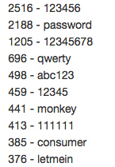
Passwörter
keine Wörter aus dem Lexikon
für „kritische“ Dienste verschiedene Passwörter wählen
Sonderzeichen, Zahlen, groß/klein
mindestens 10 Zeichen

Slide 5
Passwörter
Beispiel:
u#5s_____+o$3
Jeden 2. Buchstaben in der URL von hinten gelesen (ohne TLD und Subdomains)
  Passwort für gmail.com: u#5slag+o$3
  Passwort für paypal.de: u#5slpa+o$3
  Passwort für ebay.de: u#5syb+o$3

Slide 6
Verschlüsseln
3 Herangehensweisen:
    Container
    Home-Verzeichnis
    Komplett

Slide 7
Container
Datei, die eine verschlüsselte Ordnerstruktur enthält
Passwortabfrage bei Zugriff
wird im System wie ein USB-Stick angezeigt
einfach
portabel
Zugriff hinterlässt Spuren im System
sinnvoll für unab-hängige Programme / Dokumente

Slide 8
Home-Verzeichnis
ausschließliches Verschlüsseln eigener Dateien
beim Anmelden werden automatisch alle Dateien des Nutzers entschlüsselt
nur unter Linux möglich
einfach
keine zusätzliche Passworteingabe nötig
kritische Systeminfrastruktur bleibt unverschlüsselt
Benutzer muss neu angelegt werden

Slide 9
Komplett-Verschlüsselung
Verschlüsselung des gesamten Systems
Passwortabfrage vor dem Starten des Systems
Ohne Passwort kein Zugriff auf Systemdateien
Problematisch bei Mehrbenutzersystemen

Slide 10
Festplattenverschlüsselung
  vormals Unverschlüsseltes sollte 1x überschrieben werden, bevor es verschlüsselt wird (“Wipe”)
  Standard-Tools kommen mit empfehlenswerten Default-Einstellungen

Slide 11
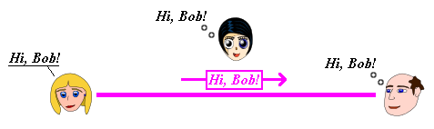
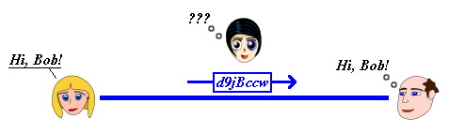
Verschlüsselte Kommunikation
http://www.cypherpunks.ca/otr/

Slide 12
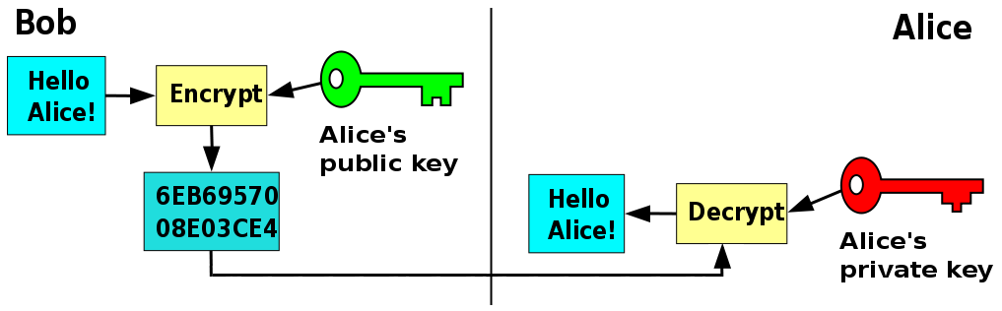
Asymmetrische Verschlüsselung
  Privater Schlüssel entschlüsselt
      muss geheim gehalten werden
  Öffentlicher Schlüssel verschlüsselt
      wird öffentlich an jeden verteilt
http://de.wikipedia.org/w/index.php?title=Datei:Public_key_encryption.svg&filetimestamp=20060821211116

Slide 13

Authentifzierung
http://www.cypherpunks.ca/otr/
notwendig, um Gesprächspartner eindeutig zu identifizieren („Man-in-the-middle-Angriff“)
am besten persönlich
OTR bietet (je nach Plugin) Geheimfragen/Shared Secrets
Der Aufwand
lohnt sich!

Slide 14
Mail-Verschlüsselung
Installation
  Windows: Portable Thunderbird downloaden
  Ubuntu/Debian: die Pakete thunderbird und enigmail installieren

Slide 15
Instant Messaging: OTR
  OTR-fähige Messenger (mit Plugin):
      Pidgin (Windows, Linux)
      Miranda (Windows)
      Trillian Pro (Windows)
(Adium und einige andere unterstützen OTR ohne Plugin)

Slide 16
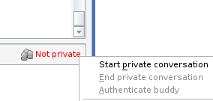
Instant Messaging: OTR
  Installation am Beispiel Pidgin:
    Windows: .exe-Datei
    Ubuntu: Paket pidgin-otr
    Plugin aktivieren, Schlüssel per Klick erzeugen
    Im Gesprächsfenster lässt sich eine private Unterhaltung starten

Slide 17
Chat
Installation
  Windows: Portable Pidgin downloaden
  Ubuntu/Debian: das Paket pidgin-otr installieren

Slide 18
Weitere Infos
https://hickerspace.org/crypto
Falls es Komplikationen gibt, kommt Freitags ab 20.00 Uhr vorbei.

